Slide 1
PETITE 3S MODEL
(จิ๋วแจ๋ว 3S โมเดล)

Slide 2
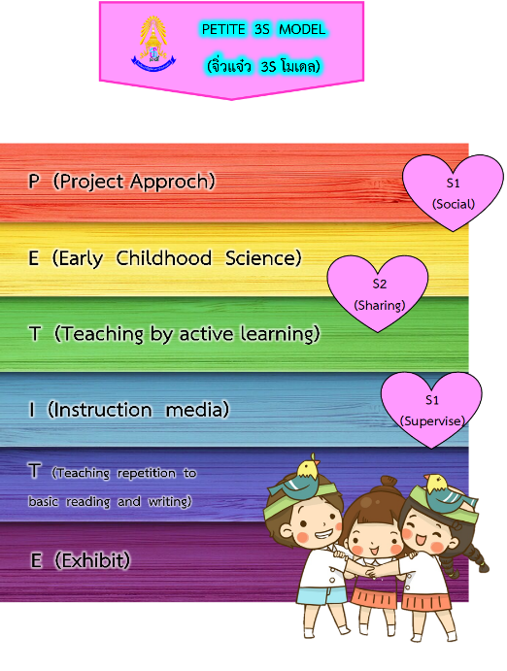

PETITE 3S MODEL
(จิ๋วแจ๋ว 3S โมเดล)

Slide 3
PETITE
P (Project Approch)
การจัดการเรียนรู้แบบโครงการเป็นการเรียนที่มุ่งเน้นให้เด็กมีส่วนร่วมและกระตุ้นให้เด็ก ๆ ได้เรียนรู้ด้วยตัวเอง พร้อมเปิดโอกาสให้เด็กเรียนรู้ในสิ่งที่เด็กสนใจเกี่ยวกับสิ่งแวดล้อมรอบ ๆ ตัวเด็ก
E (Early Childhood Science)
การเสริมทักษะกระบวนการทางวิทยาศาสตร์ขั้นพื้นฐานให้กับเด็กปฐมวัย
T (Teaching by active learning)
การจัดการเรียนการสอนโดยใช้การเรียนรู้แบบลงมือกระทำ โดยเชื่อมโยงกับการบูรณาการกิจกรรมหลัก 6 กิจกรรมของปฐมวัย คือ กิจกรรมเสรี กิจกรรมสร้างสรรค์ กิจกรรมเคลื่อนไหวและจังหวะ กิจกรรมเสริมประสบการณ์ กิจกรรมกลางแจ้ง กิจกรรมเกมการศึกษา และมุ่งเน้นเสริมสร้างพัฒนาการ 4 ด้านของเด็กปฐมวัย คือ ร่างกาย อารมณ์และจิตใจ สังคม และสติปัญญา

Slide 4
PETITE
I (Instruction media)
การใช้สื่อการเรียนการสอนและเทคโนโลยีที่ทันสมัยในการจัดการเรียนการสอนให้เหมาะสมกับเด็กปฐมวัย เช่น สื่อที่ประดิษฐ์ขึ้นเอง สื่อจำลอง สื่อของจริงและสื่อเทคโนโลยีต่างๆ
T (Teaching repetition to basic reading and writing)
การเรียนการสอนแบบซ้ำๆ ย้ำๆ สู่การสร้างพื้นฐานการอ่าน การเขียน เรียนรู้พยัญชนะ สระตั้งแต่ระดับปฐมวัย และอ่าน เขียน คำพื้นฐานในระดับปฐมวัยได้ เพื่อมีความพร้อมในการเรียนในระดับชั้นประถมศึกษาปีที่ 1
E (Exhibit)
การฝึกให้เด็กปฐมวัยร่วมกันอภิปราย สรุปผล จัดแสดงและนำเสนอผลงานของตนเอง เพื่อให้เกิดความกล้าแสดงออกและภาคภูมิใจในผลงานของตนเอง

Slide 5
3 S
S1 (Social)
การเข้าร่วมเครือข่ายครูและเครือข่ายผู้ปกครอง โดยใช้ช่องทางสื่อสังคมออนไลน์ Line Faecbook เพื่อแลกเปลี่ยนเรียนรู้วิธีการจัดการเรียนการสอน การสร้างสื่อ และการติดตามตามพัฒนาการของเด็ก เพื่อพัฒนาเด็กให้มีคุณภาพมากขึ้น
S2 (Sharing)
การนำความรู้และประสบการณ์มาแบ่งปันกันกับเพื่อนครูในระดับชั้นเรียน เพื่อพัฒนาการจัดการเรียนการสอน
S3 (Supervise)
การดูแลเอาใจใส่นักเรียนเป็นอย่างดีเปรียบเสมือนลูกหลานของตนเอง จนเป็นที่ได้รับความเชื่อมั่น ไว้ใจจากผู้ปกครอง

Slide 6

ผลสำเร็จของ PETITE 3S MODEL (จิ๋วแจ๋ว 3S โมเดล)

Slide 7
ผลสำเร็จของ PETITE 3S MODEL (จิ๋วแจ๋ว 3S โมเดล)

Slide 8
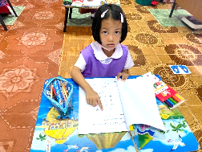
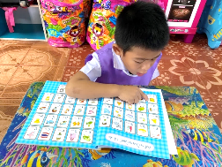
ผลสำเร็จของ PETITE 3S MODEL (จิ๋วแจ๋ว 3S โมเดล)

